Slide 1
Wizualna identyfikacja komponentów elektronicznych
Bartosz Mila
Jakub Szczepaniak
Paweł Świerczyński

Slide 2

Pomyślne wykorzystanie Microsoft Computer Vision
Uzyskanie zadowalających wyników rozpoznawania tekstu na podanych obrazach
Prace nad wyświetlaniem wyników w formie tekstowej

Slide 3
Pomyślne dodanie REST API do aplikacji
Udane wykorzystanie metody POST
Udane wykorzystanie metody GET
Pomyślne odebranie wyników

Slide 4
GUI
Utworzenie wstępnej wersji interfejsu użytkownika
Wykorzystanie Windows Presentation Foundation

Slide 5
Napotkane problemy
Długotrwałe poszukiwanie odpowiedniego i prostego w obsłudze REST API dla C++
Nieudane próby wykorzystania znalezionych REST API

Slide 6
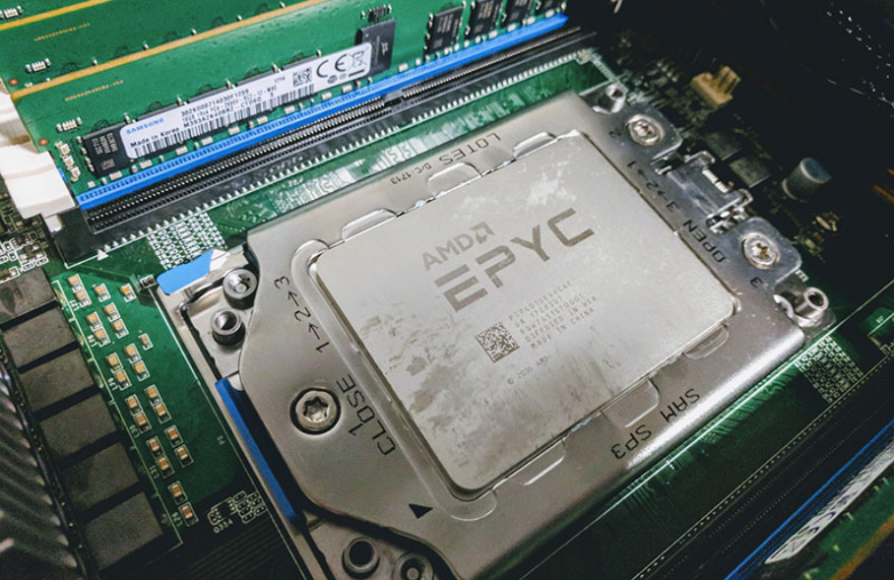
Przykłady

Slide 7
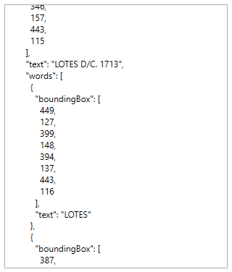
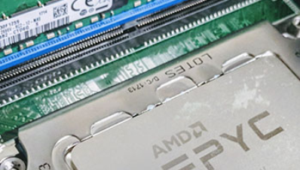
Przykłady

